Slide 1
  Phòng GD và ĐT quận...
  Trường THCS ...
Chương VIII. HÌNH HỌC PHẲNG
LUYỆN TẬP HAI TAM GIAC BẰNG NHAU
  Giáo viên trình bày: ...
  Giáo viên soạn bài:...

Slide 2
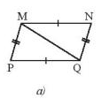
LUYỆN TẬP: HAI TAM GIÁC BẰNG NHAU
Xét ΔMNQ và ΔQPM, có:
MQ cạnh chung
MN=QP
NQ=PM
Suy ra ΔMNQ = ΔQPM (c-c-c)

Slide 3
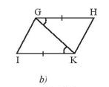

Xét ΔGHK và ΔKIG, có:
GH=KI
$\hat{HGK}$ = $\hat{IKG}$
GH cạnh chung
Suy ra ΔGHK = ΔKIG (c-g-c)

Slide 4
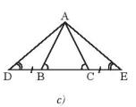




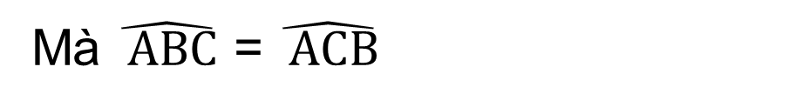

$\hat{ABD}+$ $\hat{ ABC}$=${180}^{0}$ (Hai góc kề bù)
$\hat{ACE}+$ $\hat{ ACB}$=${180}^{0}$ (Hai góc kề bù)
Mà $\hat{ ABC}$ = $\hat{ ACB}$
Suy ra $\hat{ABD}$ = $\hat{ACE}$
Xét ΔABD và ΔACE, có:
$\hat{ABD}$ = $\hat{ACE}$
BD=CE
$\hat{ADB}$ = $\hat{AEC}$
Suy ra ΔGHK = ΔKIG (c-g-c)

Slide 5

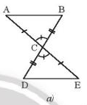

Xét ΔABC và ΔEDC, có:
AC=CE
$\hat{ACB}$ = $\hat{ECD}$
BC=CD
Suy ra ΔABC = ΔEDC (c-g-c)

Slide 6
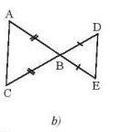
ΔABC và ΔEBD không bằng nhau vì không đủ yếu tố để chứng minh hai tam giác này bằng nhau theo trường hợp c-c-c, c-g-c hay g-c-g

Slide 7

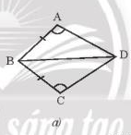

Xét ΔABC và ΔCBD, có:
BA=BC (giả thuyết)
$\hat{BAD}$ = $\hat{BCD}$ (giả thuyết)
AD=CD (Điều kiện)
Suy ra ΔABC = ΔCBD (c-g-c)

Slide 8
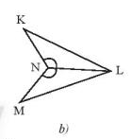

Trường hợp 1
Xét ΔNKL và ΔNML, có:
NL cạnh chung
$\hat{KNL}$ = $\hat{MNL}$ (giả thuyết)
NK=NM (Điều kiện)
Suy ra ΔNKL = ΔNML (c-g-c)

Slide 9


Trường hợp 2
Xét ΔNKL và ΔNML, có:
NL cạnh chung
$\hat{KNL}$ = $\hat{MNL}$ (giả thuyết)
$\hat{NLK}$ = $\hat{NLM}$ (Điều kiện)
Suy ra ΔABC = ΔCBD (c-g-c)

Slide 10
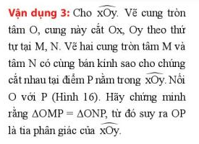
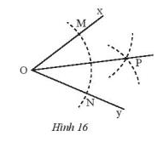
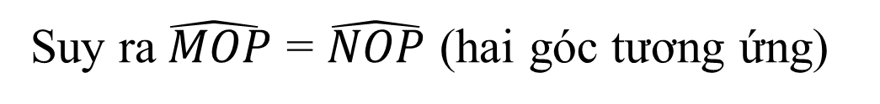
Giải
Vì cung tròn tâm M và cung tròn tâm n có cùng bán kính nên MP=NP
Xét ΔOMP và ΔONP, có:
OM=ON (Cùng bằng bán kính đường tròn tâm O)
OP cạnh chung
MP=NP (cmt)
Suy ra ΔOMP= ΔONP (c-g-c)
Suy ra$\hat{ MOP}$ = $\hat{NOP}$ (hai góc tương ứng)
Mà tia OP nằm giữa 2 tia Ox, Oy
Vậy tia OP là tia phân giác góc xOy

Slide 11
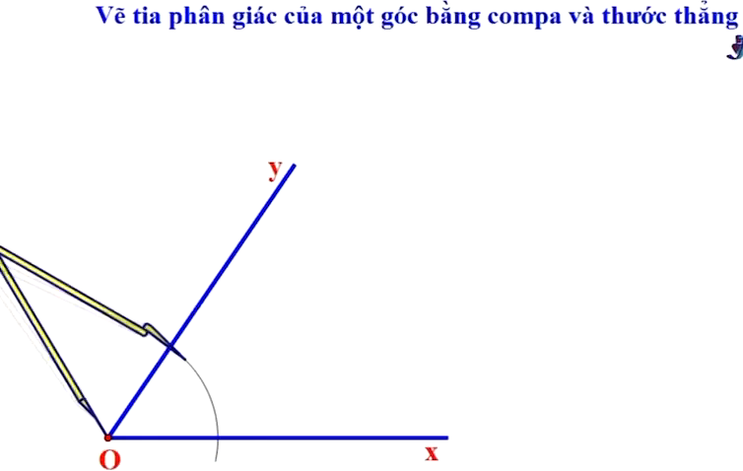

Slide 12
HƯỚNG DẪN VỀ NHÀ
Xem lại các bài thực hành, vận dụng , cách vẽ tia phân giác bằng thước và compa
Btvn:bài 7 trang 58-sgk
Chuẩn bị:
CÁC TRƯỜNG HỢP BẰNG NHAU CỦA TAM GIÁC VUÔNG

Slide 13
CHÚC CÁC EM VUI, KHỎE, HỌC TỐT!

